Slide 1
Wo kaufst du was?

Slide 2
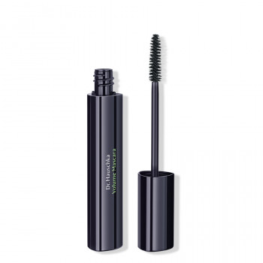
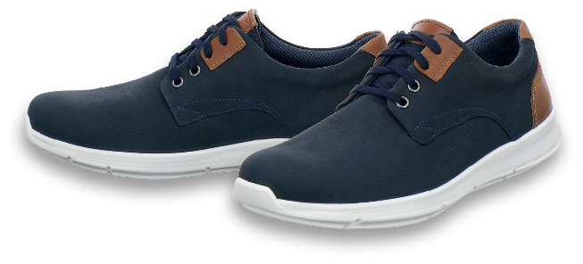
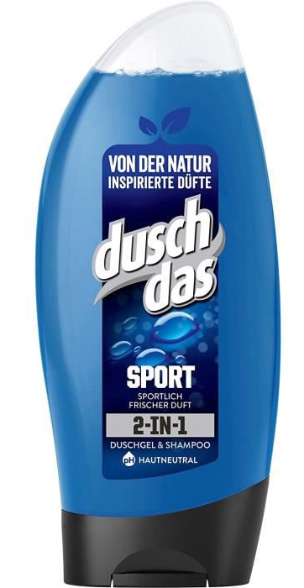
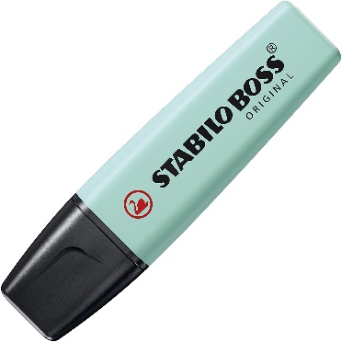
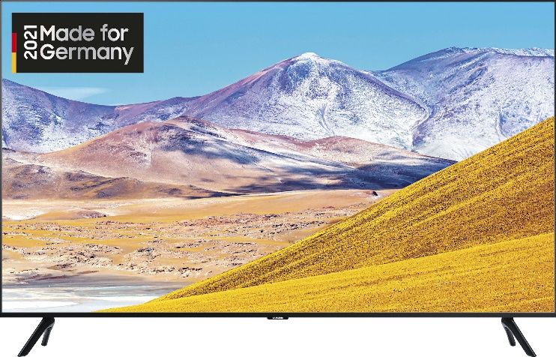
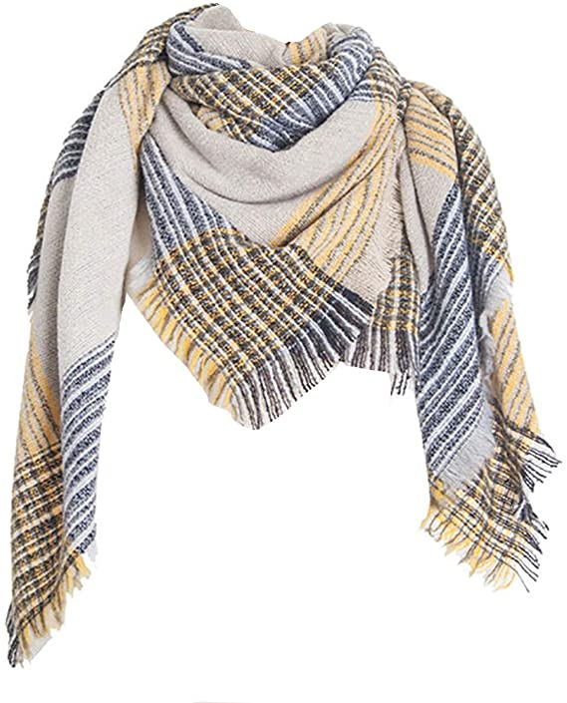
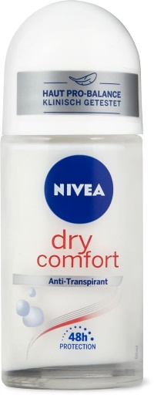
2
5
4
1
3
9
7
8
6
Der Schal ist Nummer …

Slide 3
2
5
4
1
3
9
7
8
6
Das Deo …

Slide 4
2
5
4
1
3
9
7
8
6
Der Textmarker …

Slide 5
2
5
4
1
3
9
7
8
6
Die Jogginghose …

Slide 6
2
5
4
1
3
9
7
8
6
Die Schuhe …

Slide 7
2
5
4
1
3
9
7
8
6
Das Mascara …

Slide 8
2
5
4
1
3
9
7
8
6
Das Duschgel …

Slide 9
2
5
4
1
3
9
7
8
6
Der Fernseher …

Slide 10
2
5
4
1
3
9
7
8
6
Das Wörterbuch …

Slide 11
…………… ist ein Elektrogeschäft.

Slide 12
…………… ist ein Sportgeschäft.

Slide 13
…………… ist ein Modegeschäft.

Slide 14
…………… ist ein Schuhgeschäft.

Slide 15
…………… ist eine Buchhandlung.

Slide 16
…………… ist eine Parfümerie.

Slide 17
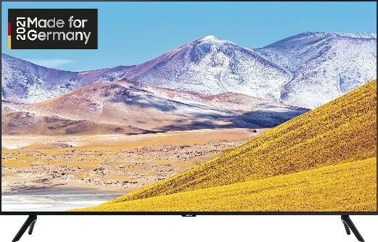
der Drogeriemarkt
der Ein-Euro-Markt
das Elektrogeschäft
das Sportgeschäft
das Modegeschäft
das Schuhgeschäft
die Buchhandlung
die Parfümerie
✰ Wo kaufst du …
✰ Im … / im … / in der …!

Slide 18
Hast du weitere Ideen?
✰ Wo kaufst du … ?
✰ Im … / im … / in der …!

Slide 19
(Übungsheft Seite 66)

Slide 20
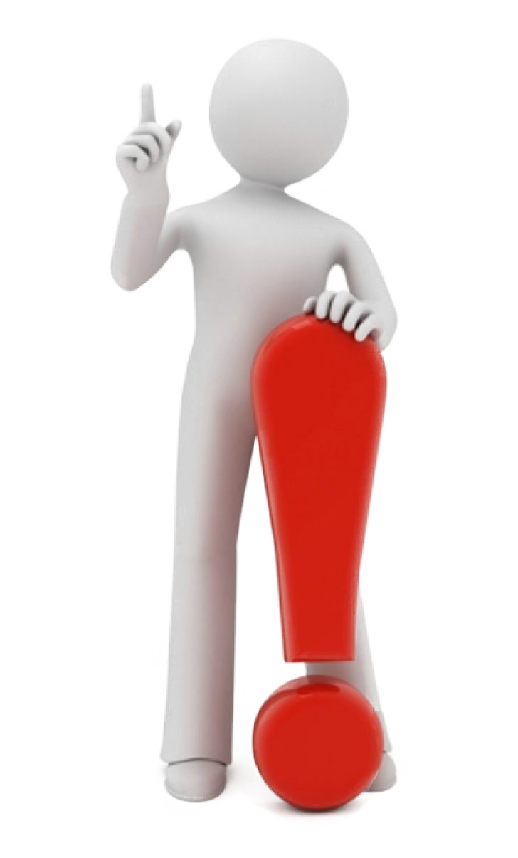

Slide 21
Wohin gehst du?

Slide 22
der Drogeriemarkt
der Ein-Euro-Markt
das Elektrogeschäft
das Sportgeschäft
das Modegeschäft
das Schuhgeschäft
die Buchhandlung
die Parfümerie
Ich gehe
in den Drogeriemarkt.
Ich gehe
ins Elektrogeschäft.
Ich gehe
in die Buchhandlung.

Slide 23
